Slide 1
FSM-Example

Slide 2
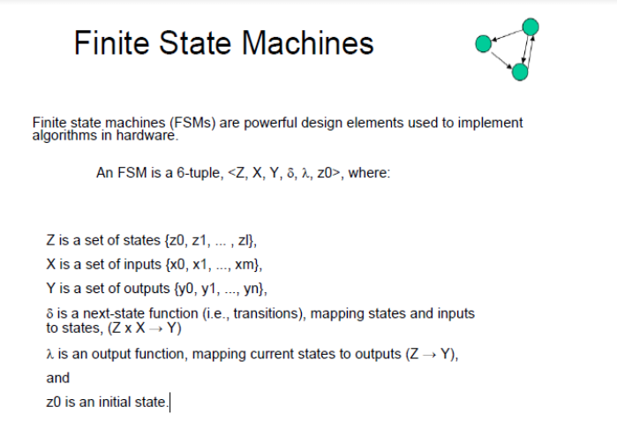

Slide 3
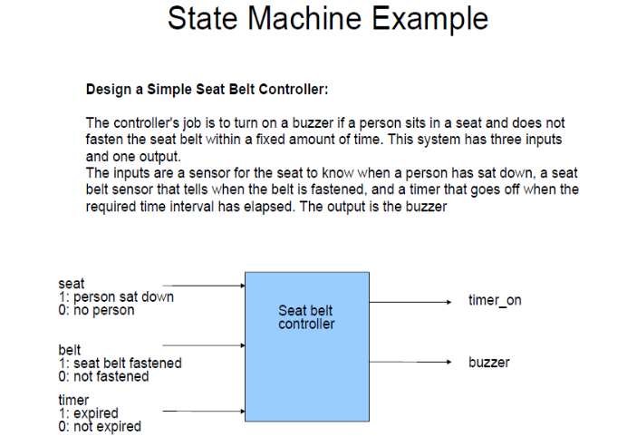

Slide 4
